Slide 1

Граф. Графови бази данни
Доц. д-р Станка Хаджиколева
MBA B.Sc.A Георги Густинов

Slide 2

Съдържание
Граф, определение, основни понятия
Видове графи
Приложения на графите
Графови бази данни
Конвертиране на данни от релационен в графов модел
Алгоритъм на Дийкстра – имплементация с Neo4j и със C#

Slide 3
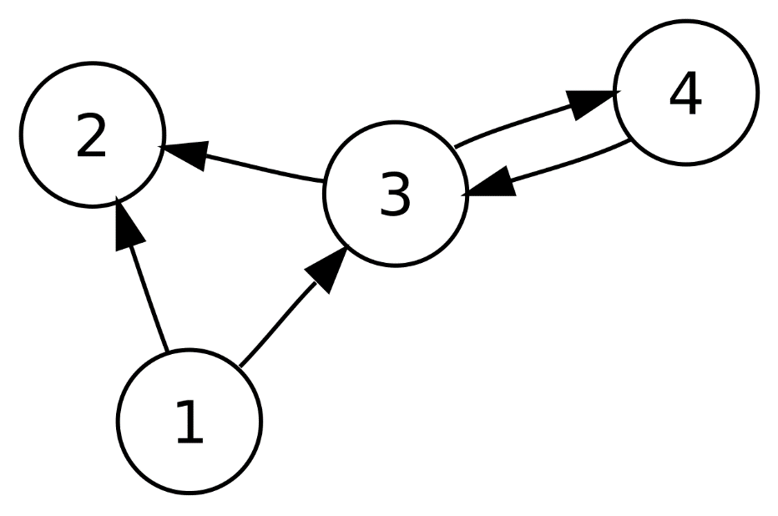
Граф
Графът е съвкупност от върхове (възли) и дъги (ребра);
Използва се за представяне на съвкупност от обекти и връзките между тях;
Върховете на графа съответстват на обектите, а дъгите - на отношенията между тях.

Slide 4
Защо граф?
Графите могат да се използват за моделиране на сложни системи от обекти и връзки - авиолинии, транспортни и комуникационни мрежи, компютърни мрежи, уебстраници, схеми в електротехниката и др.
Много задачи могат да бъдат моделирани с граф и решени чрез имплементация на конкретен алгоритъм върху него – напр. намиране на път между две точки, оцветяване на географска карта с най-малко цветове, движение по шахматната дъска и др.

Slide 5
Определение за граф
Граф G е наредена двойка от вида G = (V, E), където:
V е множество от елементи, наречени върхове,
E е множество от ребра, като E ⊆ V×V.
Ако ребрата са представени във вид на наредени двойки (v, w), то графът се нарича ориентиран, v е начало, а w — край на реброто (v, w).
Ако ребрата са ненаредени двойки, то графът се нарича неориентиран.

Slide 6
Основни понятия
Съседни върхове. Два върха се наричат съседни, когато съществува ребро между тях.
Инцидентност. На всяко ребро r съответства двойка върхове (v1, v2). Реброто r се нарича инцидентно с върховете v1 и v2.
Степен на връх се дефинира като броя на ребрата, чрез които той е свързан с другите върхове.
Изолиран връх - връх от степен 0 (т.е. връх, който не е свързан с други върхове).
Примка - ребро, свързващо един и същ връх (т.е. ребро, чието начало и край съвпадат).
Паралелни ребра - между една и съща двойка върхове може да има две или повече ребра. Такива ребра се наричат паралелни, а графът се нарича мултиграф.

Slide 7
Основни понятия
Тегло на ребро (тегловен коефициент), се нарича всяка числова стойност, присвоена на реброто. Теглата представят количествени характеристики на отношенията между върховете, например разстоянието (дължина) или ширина на път и др.
Тегло на връх. На всеки връх също може да се припише числова стойност - напр. площ на населено място, цена на стока и др.
Път в граф наричаме редица от съседни върхове и ребрата, които ги свързват. Първият връх в редицата се нарича начало на пътя, а последният - край на пътя. Ако в пътя не се повтарят ребра, то пътят се нарича прост.

Slide 8
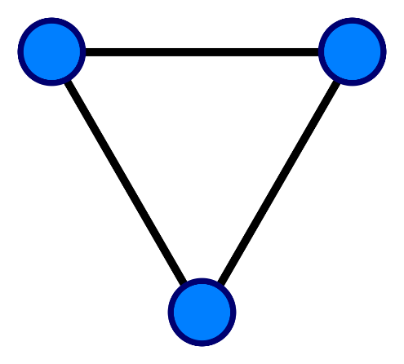
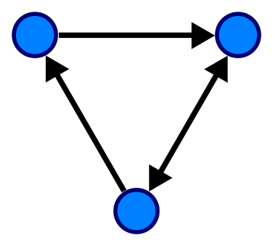
Видове графи
Неориентиран граф
Графът е неориентиран, когато всичките му ребра са неориентирани. Всяко неориентирано ребро може да се представи като две ориентирани ребра.
Ориентиран граф
Ориентиран граф е този, на който всичките му ребра са ориентирани (има значение кой е първият връх на реброто).

Slide 9
Видове графи
Пълен граф - граф, за който има ребра между всеки два върха.
Празен граф - граф на който всички върхове са изолирани (няма нито едно ребро). В такива графи G(V,E), E е празно множество, т.е. броя ребра е равен на 0.
Регулярен граф - gраф, в който всички върхове са от еднаква степен. Напр. пълният граф е регулярен със степен, равна на броя върхове без едно.
Тегловен граф - граф, в който на върховете и/или на ребрата са присвоени тегла.

Slide 10
Видове графи
Равнинен граф - граф, който може да се изобрази в равнината, без да се пресичат ребрата му.
Двуделен граф. Върховете в двуделния граф са разделени на две подмножества – и V1 и V2. Всеки връх от едното подмножество има свързващи ребра само към върхове от другото подмножество.
Свързан граф - граф, за който между произволна двойка от върхове има път.
Несвързан граф - граф, за който съществуват върхове без път между тях. Всеки несвързан граф може да се представи като съвкупност от краен брой свързани графи, наречени компоненти.

Slide 11
Представяния на графи
Матрицата на съседство. Един възможен начин за представяне на граф е чрез матрицата на съседство. Тя се състои от n реда и n стълба, където n е броят на върховете в графа. Всеки ред и стълб съответстват на конкретен връх. Ако има ребро между връх i и връх j то елементът на позиция [ i ][ j ] е 1, а ако няма ребро – 0.
Матрицата на инцидентност. Матрицата на инцидентност се различава за неориентирани и ориентирани графи. В нея редовете представляват върховете, а стълбовете – ребрата. Елементът на позиция [ i ][ j ] е -1, ако реброто j излиза от върха i, 1, ако реброто j влиза във върха i, и 0 - в противен случай.

Slide 12
Представяния на графи
Списък на ребрата – представя се чрез списък от наредени двойки (vi, vj), описващи ребрата между върхове vi и vj. Ако графът е претеглен, то вместо наредена двойка имаме наредена тройка, като третият елемент показва теглото на съответното ребро.
Списък на наследниците - за всеки връх v се пази списък с върховете, към които сочат ребрата, започващи от v. Тук отново, ако графът е претеглен, към всеки елемент от списъка с наследниците се добавя допълнително поле, показващо теглото на съответното ребро.

Slide 13
Път в граф
Път в ориентиран (неориентиран) граф G(V, A) се нарича последователност от върхове v1, v2, … vk, такива, че за всяко i = 1, 2… k-1 е в сила (vi, vi+1)∈A.
Върховете v1 и vk се наричат краища на пътя;
Ако v1 = vk, пътят се нарича цикъл;
Ако няма повтаряне на върхове в даден път (в частност цикъл), тогава пътят е прост;
Ако даден граф има път от всеки връх до всеки друг – графът е свързан.

Slide 14
Път в граф – основни понятия
Дължина на път е броят на ребрата, свързващи последователността от върхове в пътя. Този брой е равен на броят на върховете в пътя минус единица.
Цена на път в претеглен граф, се нарича сумата от теглата на ребрата, участващи в пътя.
Цикъл в графа G е път, за който началният и крайният връх съвпадат.
Прост цикъл – цикъл, в който няма повтарящи се върхове.
Хамилтонов цикъл – цикъл, който включва всички върхове на графа точно по веднъж.
Ойлеров цикъл – цикъл, който включва всички ребра на графа точно по веднъж.

Slide 15
Примерни приложения на графите
Карта на град може да се моделира с ориентиран претеглен граф.
На всяка улица се съпоставя ребро с дължина, съответстваща на дължината на улицата и посока – посоката на движение.
Ако улицата е двупосочна, може да ѝ се съпоставят две ребра за двете посоки на движение.
На всяко кръстовище се съпоставя връх.
Примерни задачи: търсене на най-кратък път между две кръстовища, проверка дали има път между две кръстовища, проверка за цикъл, търсене на път с минимален брой завои и т.н.

Slide 16
Примерни приложения на графите
Компютърна мрежа може да се моделира с неориентиран граф.
Върховете съответстват на компютрите в мрежата, а ребрата съответстват на комуникационните канали между компютрите.
На ребрата могат да се съпоставят различни числа, напр. капацитет на канала, скорост на обмена и др.
Примерни задачи: проверка за свързаност между два компютъра, проверка за двусвързаност между две точки (съществуване на двойно-подсигурен канал, който остава при отказ на който и да е компютър) и др.

Slide 17
Примерни приложения на графите
Речната система в даден регион може да се моделира с насочен претеглен граф.
Всяка река се състои от едно или няколко ребра, а всеки връх съответства на място, където две или повече реки се вливат една в друга.
По ребрата могат да се съпоставят стойности, свързани с количеството вода, което преминава по тях.
Примерни задачи: изчисление на обемите вода, преминаващи през всеки връх, предвиждане на евентуални наводнения при увеличаване на количествата, и др.

Slide 18
Примерни приложения на графите
Родословно дърво може да се имплементира с насочен граф.
Хората се представят чрез върхове.
Насочените ребра свързват родителите с децата им.
Така към всеки връх ще сочат две ребра (всеки човек има двама родители).
От всеки връх ще излизат толкова ребра, колкото деца има съответният човек.

Slide 19
Какво е графова бази данни?
Графова база данни е система за управление на бази от данни със CRUD методи, която използва графов модел за представяне на данните.
Две важни характеристики:
Native graph storage engine, написан конкретно за управление на графи;
Native graph processing, за бързо и лесно изпълнение на алгоритми върху граф.

Slide 20
Графови бази данни
Една графова база данни се състои от върхове и ребра между върховете;
Всеки връх/ребро имат уникален идентификатор;
Всеки връх има множество от входни и изходни ребра;
Всеки връх/ребро има множество свойства;
Върховете се индексират за по-бързо търсене.

Slide 21
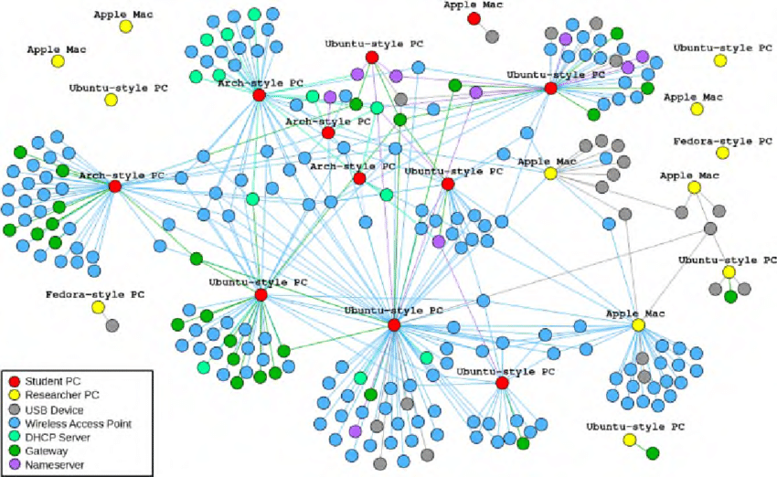
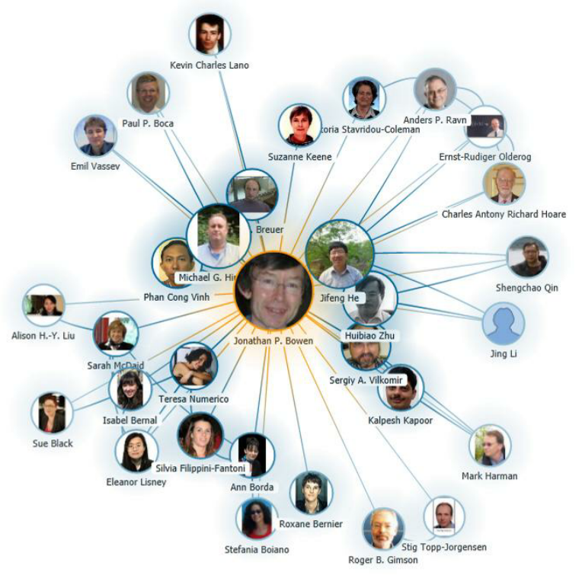
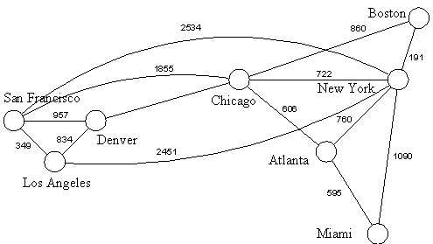
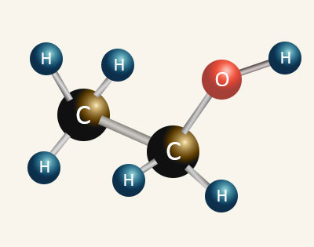
Защо графови бази от данни?

Slide 22
Защо не релационни бази от данни?
Релационните бази данни все още са широко използвани, но имат някои недостатъци.
Релационните бази данни не могат да се използват за съхранение и обработване на големи данни;
С увеличаването на свързаността на данните, решението на определена задача със средствата на релационните бази от данни става много сложно.
Релационните бази данни са подходящи напр. за приложения за заплати или уеб сайтове, но са неподходящи при създаване на социални мрежи или приложения за услуги, базирани на локация.

Slide 23
Скоростта има значение!
В общия случай, релационните бази данни могат да решат проблемите, решавани чрез използване на графични бази данни;
С увеличаването на обема на данните и броя на свързванията между таблиците (join), времето за изпълнение на заявките при релационните бази данни се увеличава многократно;
При графовите бази данни, размерът на данните почти не оказва влияние на времето, необходимо за обработка на заявката.

Slide 24
Конвертиране на данни от релационен в графов модел
Всеки ред от таблица става връх в графа;
Всяко име на таблица става етикет (label) за множество от върхове;
Колоните на таблицата стават свойства (properties) на върховете;
Връзките между таблиците стават ребра;
Един връх/ребро може да има много свойства!

Slide 25
Алгоритъм на Дийкстра
Създаден от Едсхер Дейкстра;
Използва се за пресмятане на най-къс път от даден връх до всички останали върхове на граф, с неотрицателни тегла на ребрата.
Основава се на релаксация: във всеки момент от работата на алгоритъма, за всеки връх се пази информация за най-късия път, намерен до момента; ако след това алгоритъмът намери по-добър път, тази информация се актуализира.
Същата идея се използва и в други алгоритми, аналогични на алгоритъма на Дейкстра: за търсене на най-широк път, за построяване на минимално покриващо дърво и др.

Slide 26
Имеплементация на алгоритъма на Дийкстра с Neo4j
MATCH (from: location{location name: x}),
(to: location{location name: y}),
path= shortestPath((from) - [connected to] -> (to))
RETURN path;
По подобен начин, с функцията allShortestPaths може да се намерят всички кратки пътища от една локация до друга.

Slide 27
Имплементация на алгоритъма на Дейкстра със C#
class Dijkstra
{
private int[,] mapMatrix;
private int[] distance;
private int[] visitedNodes;
private void DijikstraAlgorithm()
{
for (int i = 0; i < this.distance.Length; i++)
{
if (this.mapMatrix[0, i] == 0)
{
this.distance[i] = int.MaxValue;
}
else
{
this.distance[i] = this.mapMatrix[0, i];
}
this.visitedNodes[i] = i;
}
this.visitedNodes[0] = -1;
for (int j = 0; j < this.distance.Length / 2; j++)
{
int currentShortestWay = int.MaxValue;
int nextNodeOnShortestWay = 0;
for (int i = 0; i < this.distance.Length; i++)
{
if ((this.distance[i] < currentShortestWay) && (this.visitedNodes[i] != -1))
{
currentShortestWay = this.distance[i];
nextNodeOnShortestWay = i;
}
}
for (int i = 0; i < this.distance.Length; i++)
{
if (this.visitedNodes[i] != -1)
{
if (this.mapMatrix[nextNodeOnShortestWay, i] != 0)
{
if (this.distance[i] > this.distance[nextNodeOnShortestWay] +
this.mapMatrix[nextNodeOnShortestWay, i])
{
int newDistance = this.distance[nextNodeOnShortestWay] +
this.mapMatrix[nextNodeOnShortestWay, i];
this.distance[i] = newDistance;
}
}
}
}
this.visitedNodes[nextNodeOnShortestWay] = -1;
}
}
private void CreateMap()
{
this.mapMatrix = new int[,]
{
{0, 7, 9, 0, 0, 14},
{7, 0, 10, 15, 0, 0},
{9, 10, 0, 11, 0, 2},
{0, 15, 11, 0, 6, 0},
{0, 0, 0, 6, 0, 9},
{14, 0, 2, 0, 9, 0}
};
this.distance = new int[this.mapMatrix.GetLength(0)];
this.visitedNodes = new int[this.mapMatrix.GetLength(0)];
}
private void PrintShortestWays()
{
for (int i = 0; i < this.distance.Length; i++)
{
if (this.distance[i] == int.MaxValue)
{
Console.WriteLine("The shortest way to node: {0}, is – \"start point\"", i + 1);
}
else
{
Console.WriteLine("The shortest way to node: {0}, is – {1}",
i + 1, this.distance[i]);
}
}
}
static void Main(string[] args)
{
Dijkstra test = new Dijkstra();
test.CreateMap();
test.DijikstraAlgorithm();
test.PrintShortestWays();
}
}

Slide 28

Благодаря за вниманието!

